Slide 1
second_pj:ZARA
발표자:고현우
2024-06-28

Slide 2
주제 선정이유
홍보사이트개발 보다는 쇼핑몰사이트 취업가능성 높음
기술적 이유:
자라 웹사이트 html주소가 계속 변하고,
페이지 전환이 굉장히 느린것으로 보아 MPA(MultiPageApp)방식 보임.
SPA방식인 리액트(빠른 업데이트,렌더링)를 사용하면 사용성 개선 가능

Slide 3
사용언어
HTML
CSS
SASS
JS
REACT

Slide 4
디자인 요소
폰트:HelveticaRoman, HelveticaLT, Arial
색상: #000,#FFF,#010101,#FDFDFD

Slide 5

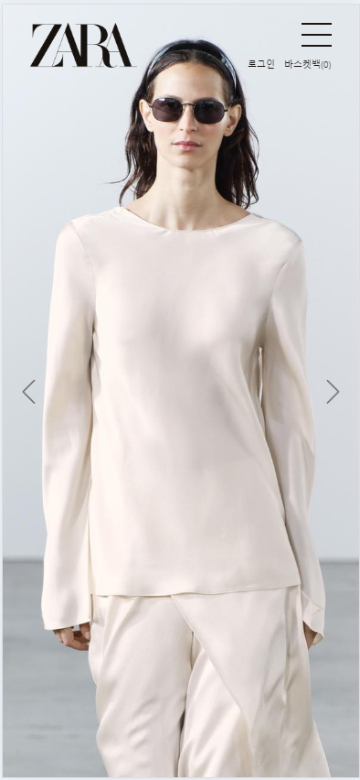
디자인 개선점
기존
개선
모바일 페이지-
햄버거 버튼 크기
확대 및 위치 이동

Slide 6
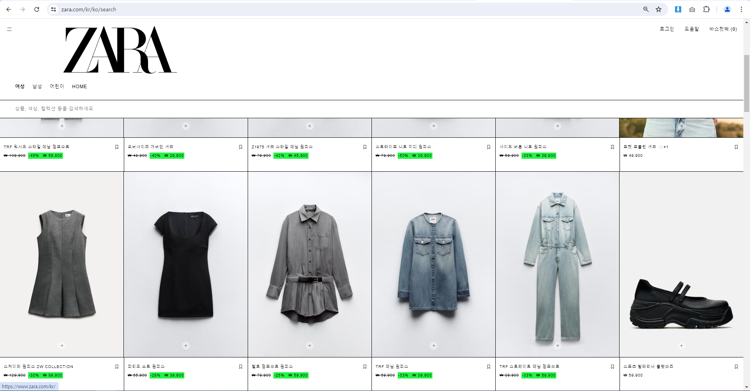
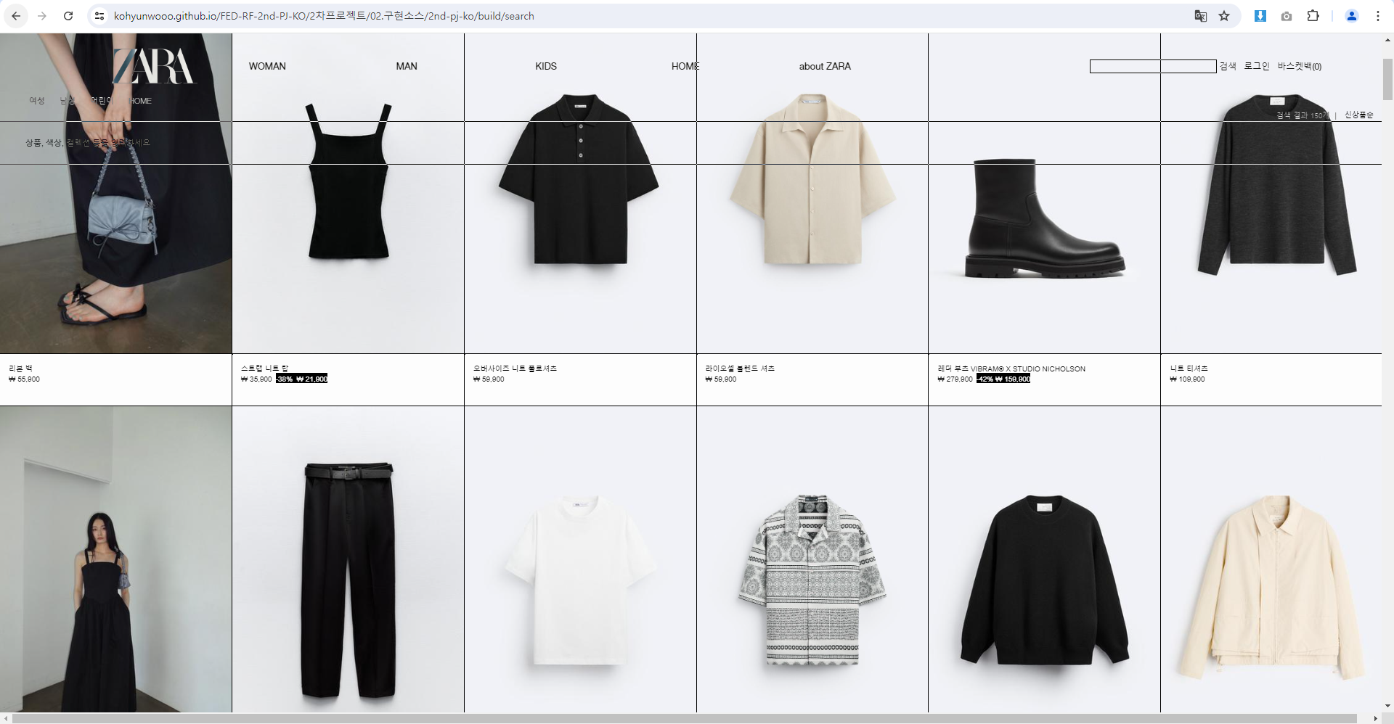
디자인 개선점
상품 화면 1/3가리는
Position:sticky;
search창 투명하게
기존
개선

Slide 7
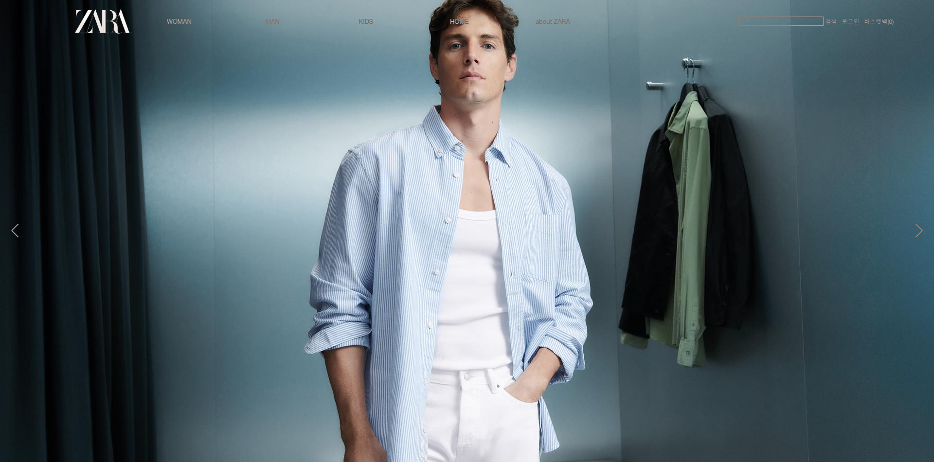
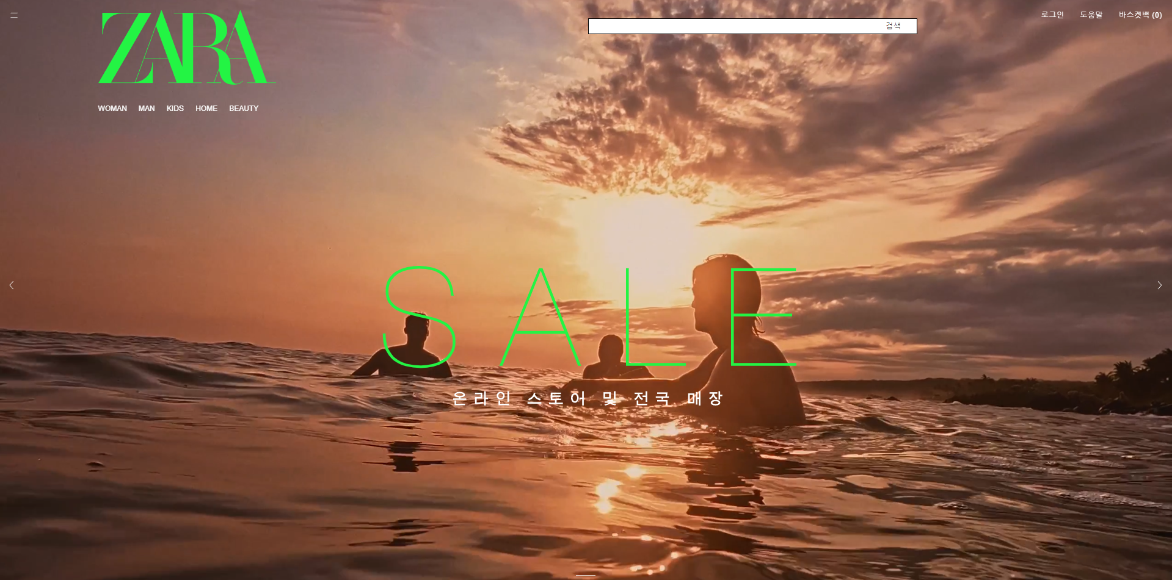
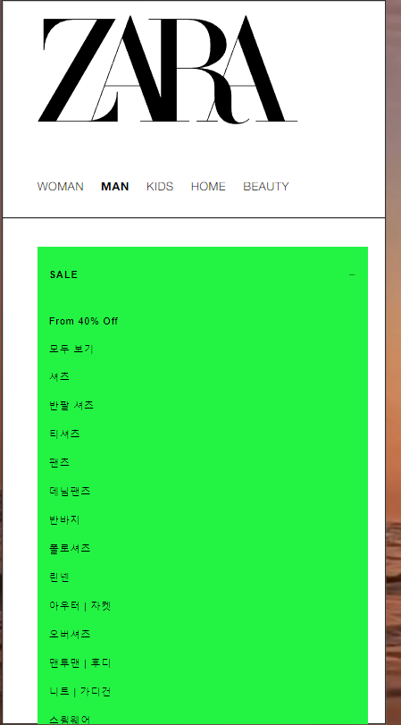
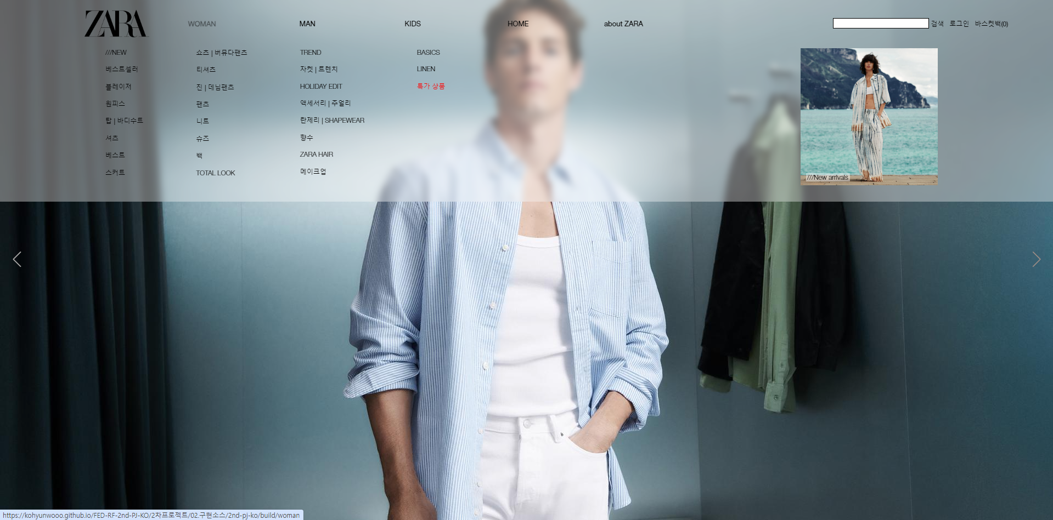
디자인 개선점
개선
Gnb사용성 개선
기존

Slide 8
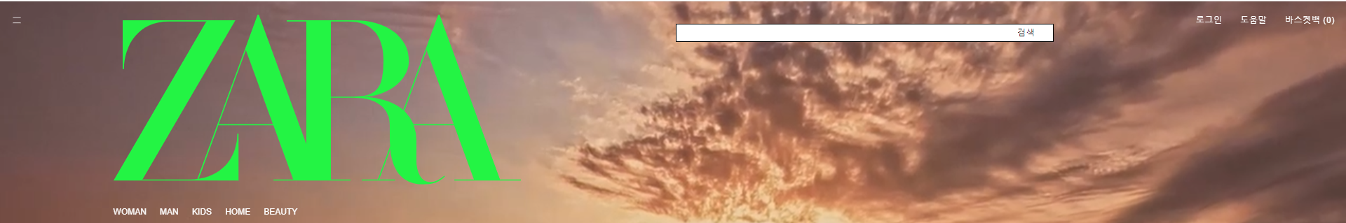
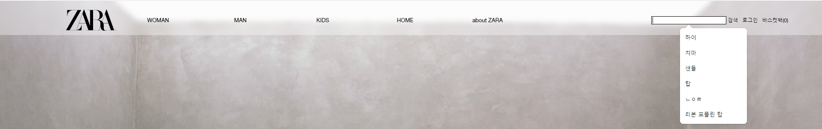
디자인 개선점
원본페이지: 검색창 클릭시->검색페이지로 이동
개선페이지: 검색창 직접검색 가능
기존
개선

Slide 9
미디어 쿼리
유지 보수 편하게 하기

Slide 10
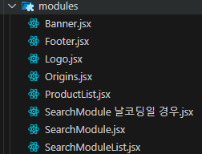
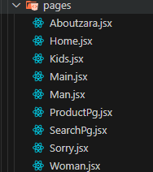
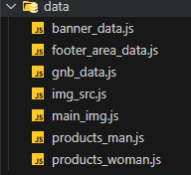
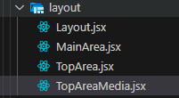
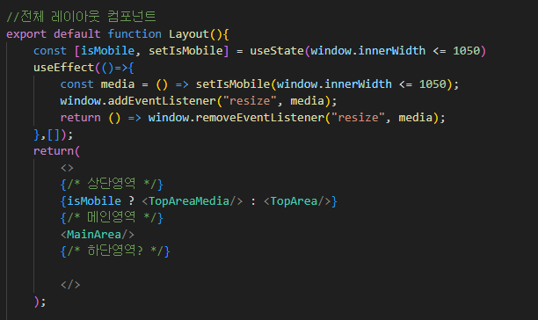
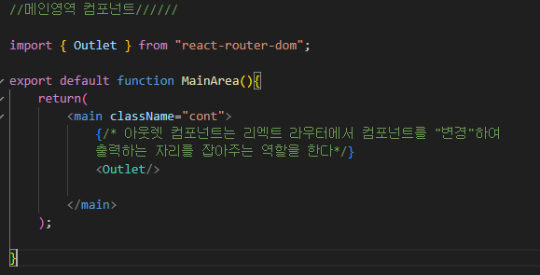
구조

Slide 11
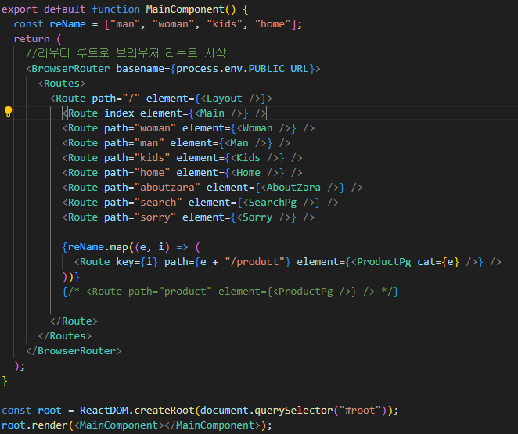
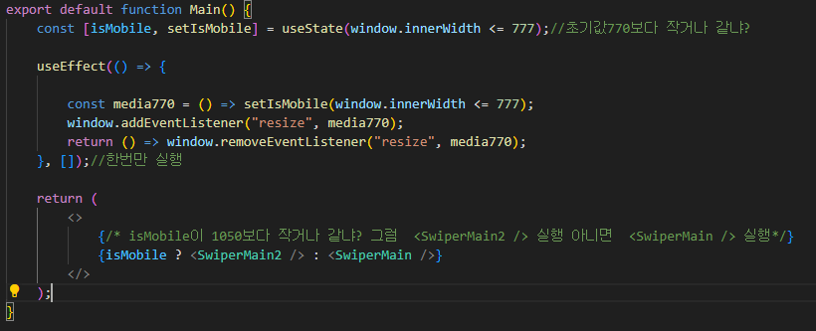

Slide 12
추후 예정
하위메뉴 클릭시 빈 화면일때 스크롤 하세요(1s) 라는 문구 추가
하위메뉴 클릭시 좌상단에 체크박스(버튼) 기능 활성화
로그인, 회원가입
장바구니
메모제이션
디테일 페이지
즐겨찾기 버튼

